Slide 1
Středověk přelom 5/6. – 15. stol
Historické období středověku epocha mezi koncem starověku a antické civilizace a začátkem novověku.
Začátek :
Pád západořímské říše v roce 476 a konec bývá tradičně spojován s rokem 1491, kdy byla Kryštofem Kolumbem objevena Amerika.
r. 568 významný příchodem Slovanů do oblasti Panonské nížiny, který je zároveň rokem uzavírajícím období stěhování národů.
Soudobá historiografie však dává přednost roku 476, kdy přijala křesťanství v katolické podobě nobilita germánského kmene Franků v čele s králem Chlodvikem Merovejovcem v Remeši, nebo roku 529, kdy byla zrušena císařem Justiniánem Platónská akademie v Athénách, jako poslední koexistence dvojího náboženství (pohanství a křesťanství)
Konec:
Některými autory je konec středověku datován rokem 1453 (dobytí Konstantinopole Turky), 1456 (vynález knihtisku Johanem Gutenbergen) či rok 1517 (první veřejné vystoupení Martina Luthera a začátek reformace).

Slide 2
Období středověku se člení na dílčí období:
raný středověk (konec 5. století – 11. století),
vrcholný (rozvinutý) středověk (počátek 11. století – 13. století)
pozdní středověk (14. – 15. století)

Slide 3
Raný středověk - Staroslovanské období
Časně slovanské období v české archeologii označováno období mezi druhou polovinou 6. století a koncem 7. století. Počátek období je spojen s příchodem Slovanů a konec je datován vznikem prvních hradišť.
Slovanské osídlení bylo od samého počátku poměrně husté. Ke staroslovanským osadám patří prostá pohřebiště se žárovými hroby.
Seskupení sídlišť a pohřebišť v oblastech budoucích velkomoravských center (Hodonínsko, Uherskohradišťsko, Olomoucko, Brněnsko a Břeclavsko).

Slide 4
Sídelní strukturu Velké Moravy (počátek 833 vláda knížete Mojmíra - konec k roku 906/907) tvořila významná „provinční hradištní města“ patřily například Olomouc, Přerov, Znojmo-Hradiště nebo Brno-Líšeň-Staré Zámky
malé hrady na skalním ostrohu (např. Zelená hora u Vyškova)
rozsáhlá nížinná hradiska – hospodářská střediska s velmožským dvorcem (např. Břeclav-Pohansko, Strachotín, Rajhrad)
menší výšinná hradiska a terénní sporadicky osídlené dominanty tzv. strážní hradiska (např. Podborský, 2006 nebo Staňa, 2006).
Slovanské zemědělství bylo orné a usedlé, nikoliv rotační žďárové.
Malá čtvercová pole o výměře 0,02 - 0,1 ha, mělká orba a široké travnaté úvratě vytvářely spolu s pestrou mozaikou pěstovaných plodin (proso, žito, oves, pšenice, čočka, hrách, konopí) účinnou protierozní ochranu.
Při neustájeném chovu veškerého hospodářského zvířectva (skot, prasata, kozy, ovce, koně, drůbež) byl původní lesní porost trvale poškozován pastvou, prosvětlován a zatlačován do vyšších poloh na větší vzdálenosti od sídel.
Rozsah lesních porostů po skončení slovanské kolonizace v 10. století ještě výrazně větší než v dnešní době. Vyšší drsnější polohy zůstávaly zatím neosídlené (souvislé lesní porosty přirozeného druhového složení). Lesy pokrývaly ještě převážnou většinu území - asi 75 %. (Lipský 1999).

Slide 5
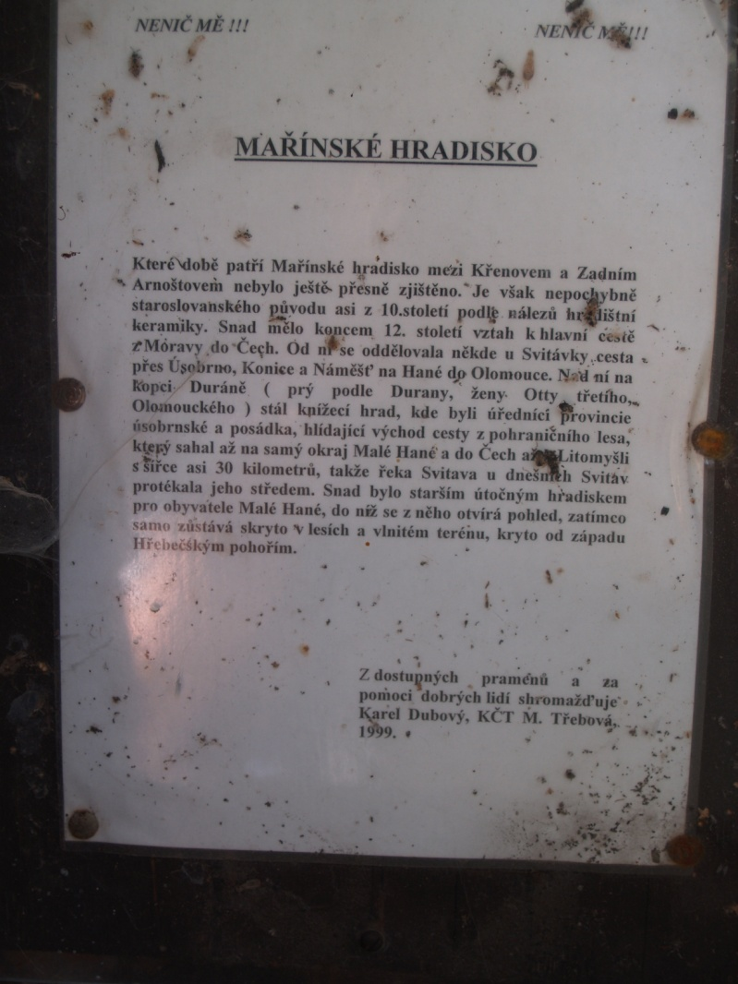
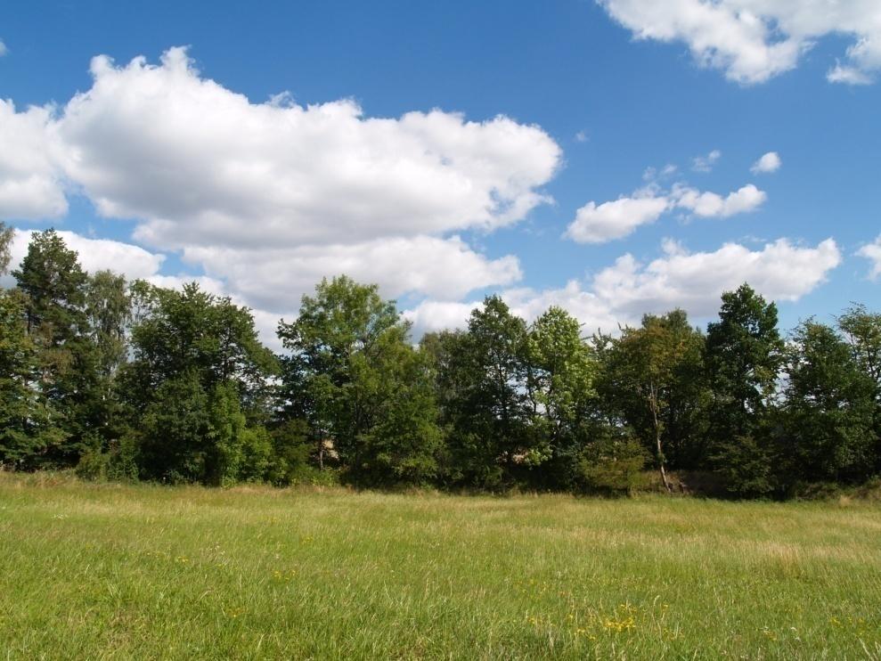
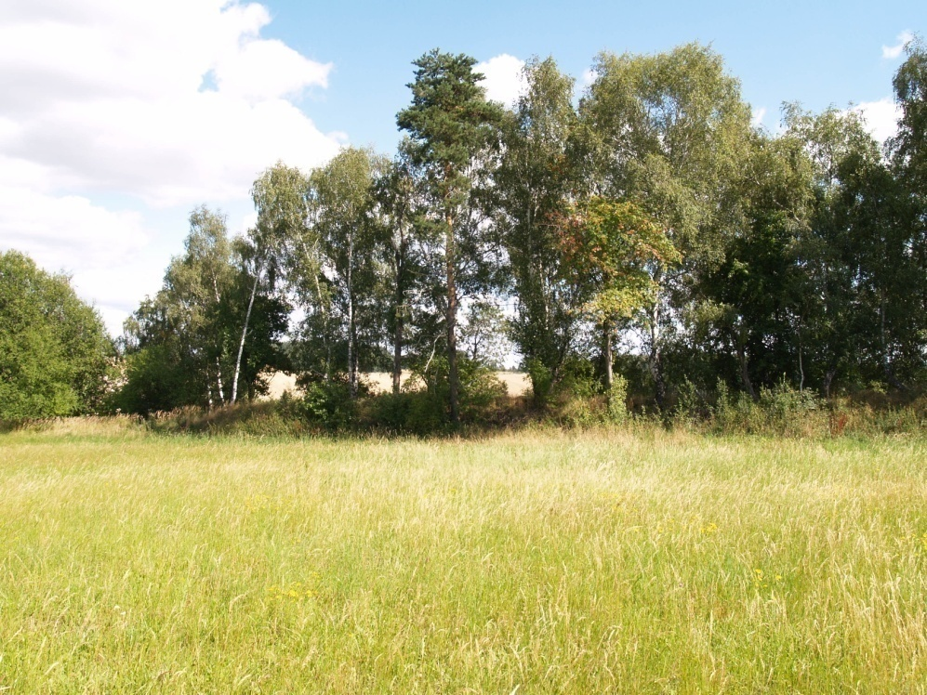
Příklad slovanského hradiska Mařín v oblasti jižně Moravské Třebovcé

Slide 6
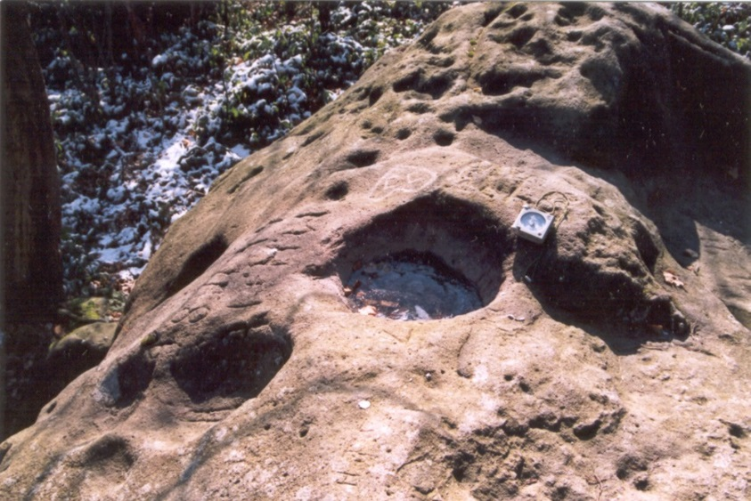
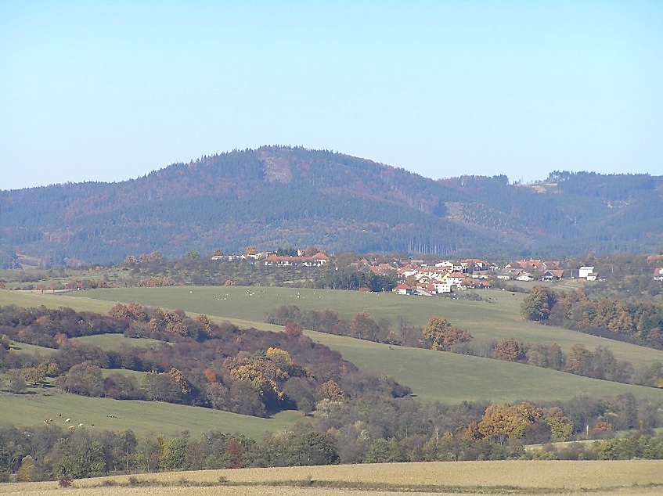
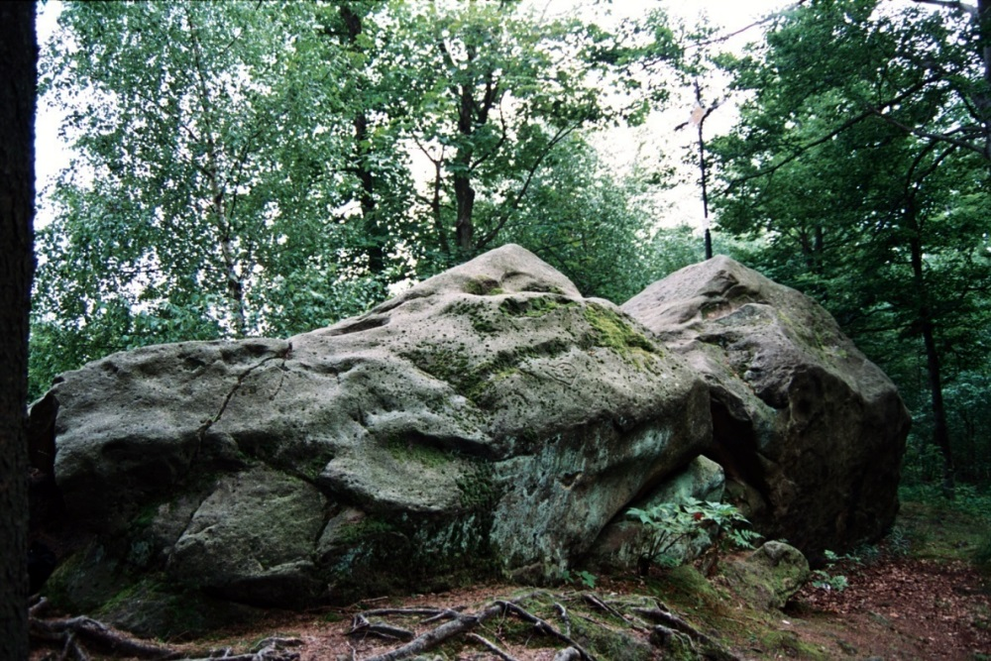
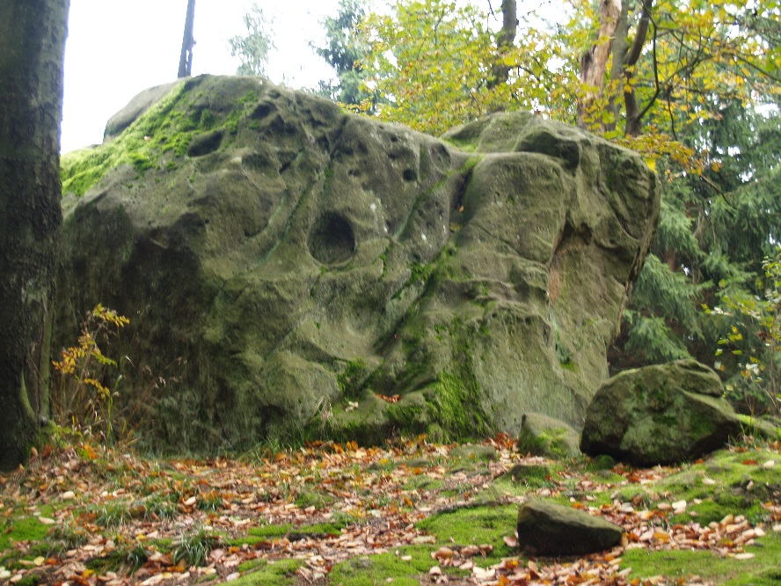
Příklad: Klášťov 753 m Vizovická vrchovina – geoarcheologická lokalita skalisko Čertův kámen
Vrcholový skalní útvar s množstvím drobných tvarů zvětrávání

Slide 7
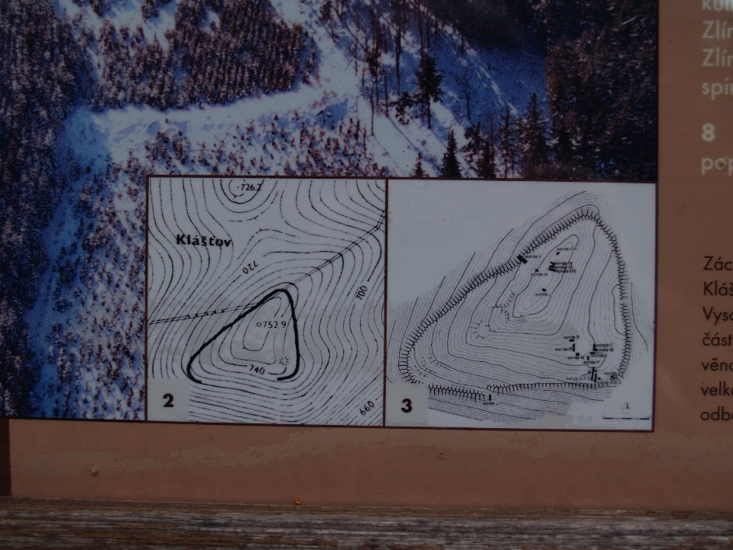
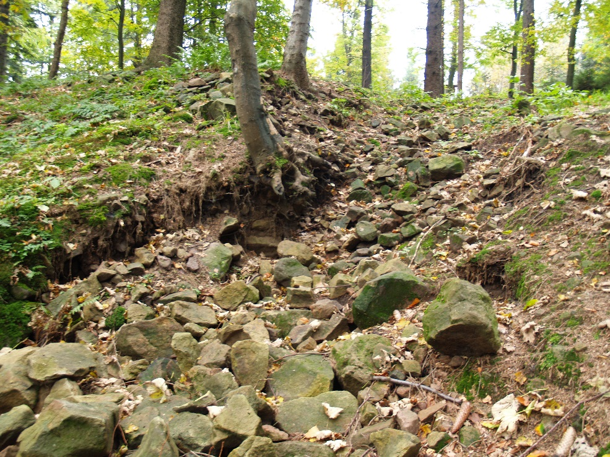
Zbytky valů a stopy osídlení
patrný kamenný val – výška cca 1 m, v severovýchodní části dosahuje výšky až 3 m. Plocha asi 2,1 ha ve tvaru trojúhelníka se zaoblenými vrcholy a s mírně zaoblenými stranami. Uměle vytvořené kamenné terasy s prohlubní nejasné funkce, jednu dobu považované za cisternu???
Terasy upravené kamenným dlážděním celkem dvě u skaliska, u studny
– mladší a pozdní doba bronzová – kultura popelnicových polí 800 – 900 let př. l. až halštatská
Hradištní val, depoty železných předmětů

Slide 8
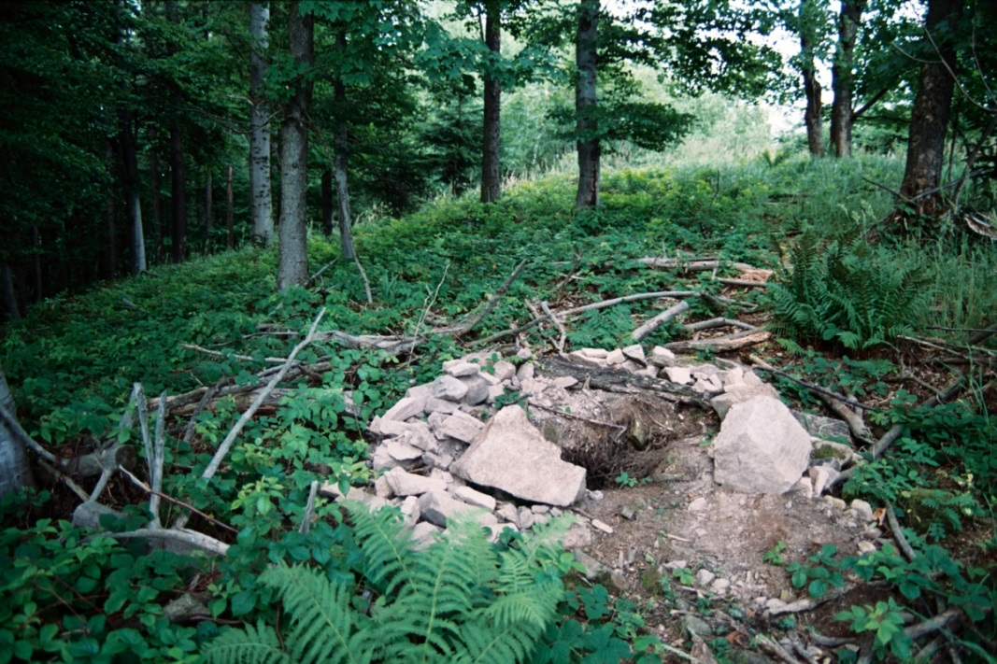
Tisícovka železných předmětů zahrnujících nejrůznější typy nástrojů či součásti výstroje jezdce a koně, především však nález celkově více než deseti depotů, obsahujících často unikátní výrobky ze železa (koňská udidla, třmeny tauzované stříbrem, sekerovité hřivny používané jako platidla, sekery včetně bradatic, kosy, radlice, ostruhy, pily, hroty oštěpů, hroty šípů, klíče, zlomky petlic, kování vědérek a věder, závěsná kování, ocílky, krojidla, vrtáky, kladivo, kovářské kleště, klín či průbojník, motyka, osníky, nože, srpy, zlomek čepele nějaké zbraně, snad meče, výhňové lopatky, misky slezského typu v neobvykle velkém množství 34 ks, překvapivý byl také nález 90 cm dlouhé obouruční pily a kosy), olověné přesleny, pozoruhodný je též nález olověného ingotu. To vše představuje největší soubor depotů z doby velkomoravské na našem území.
Velkomoravské období - první polovina 9 stol. n.l. nejvýše položené hradisko
Není důkaz že místo sloužilo jako obytný prostor – vysvětlení staré hradisko bylo využito jako kultovní místo – obětiny výrobky ze železa

Slide 9
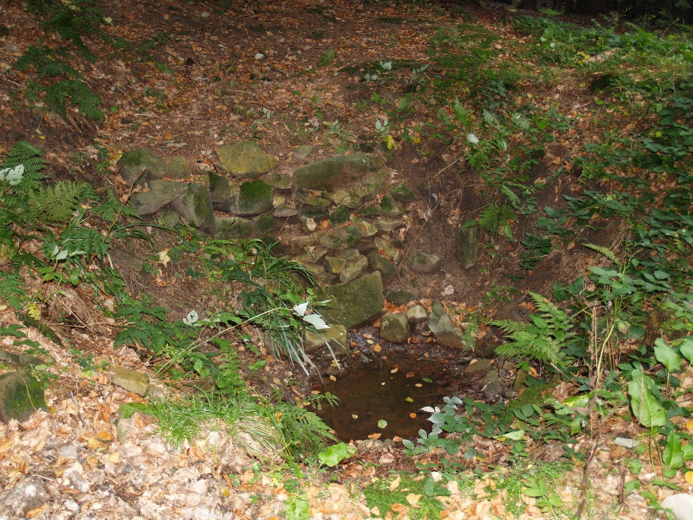
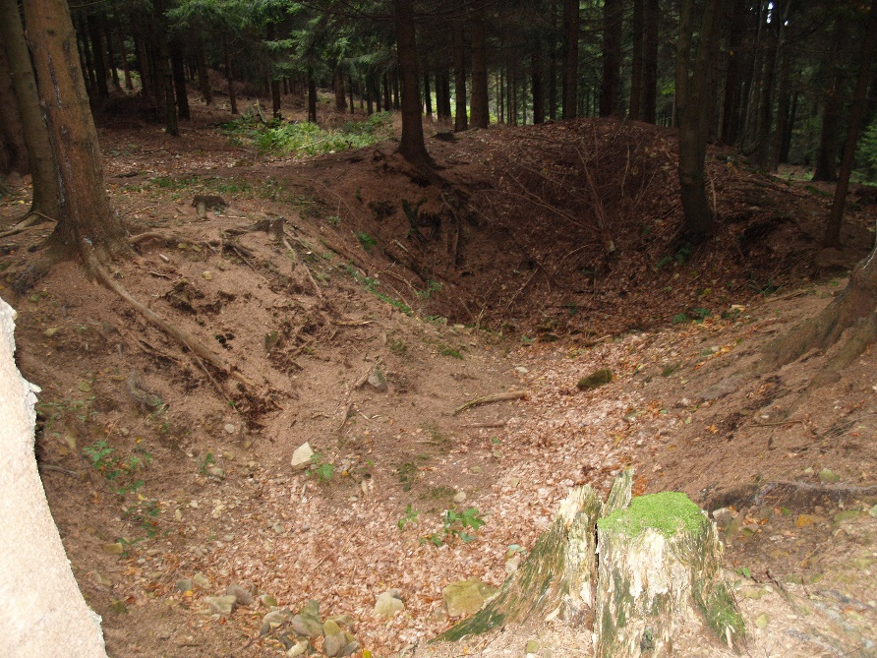
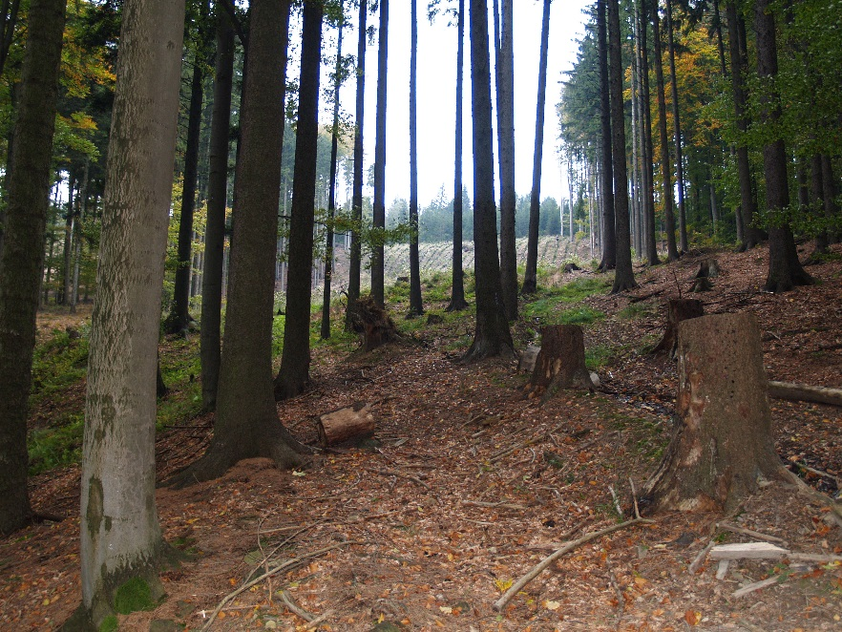
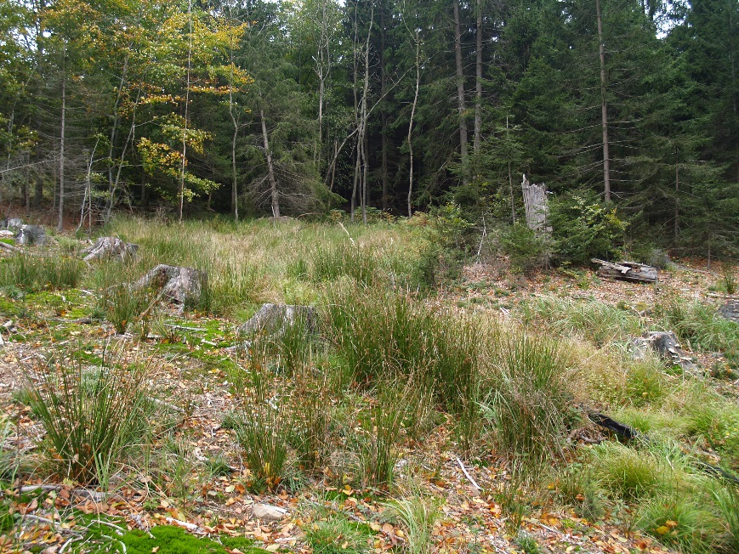
Sníženina na hradisku využitá jako studna
Strukturní plošina s prameništěm vně hradiska – nalezen depot

Slide 10
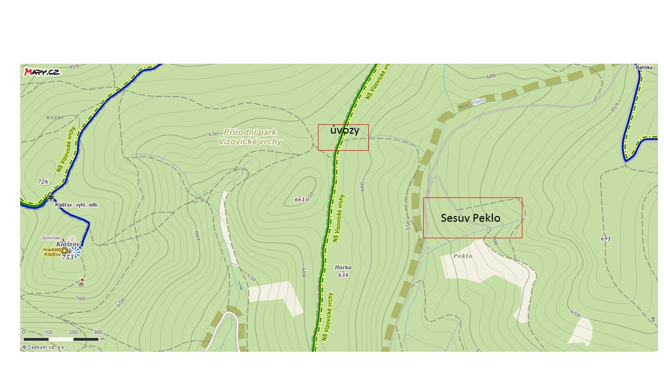
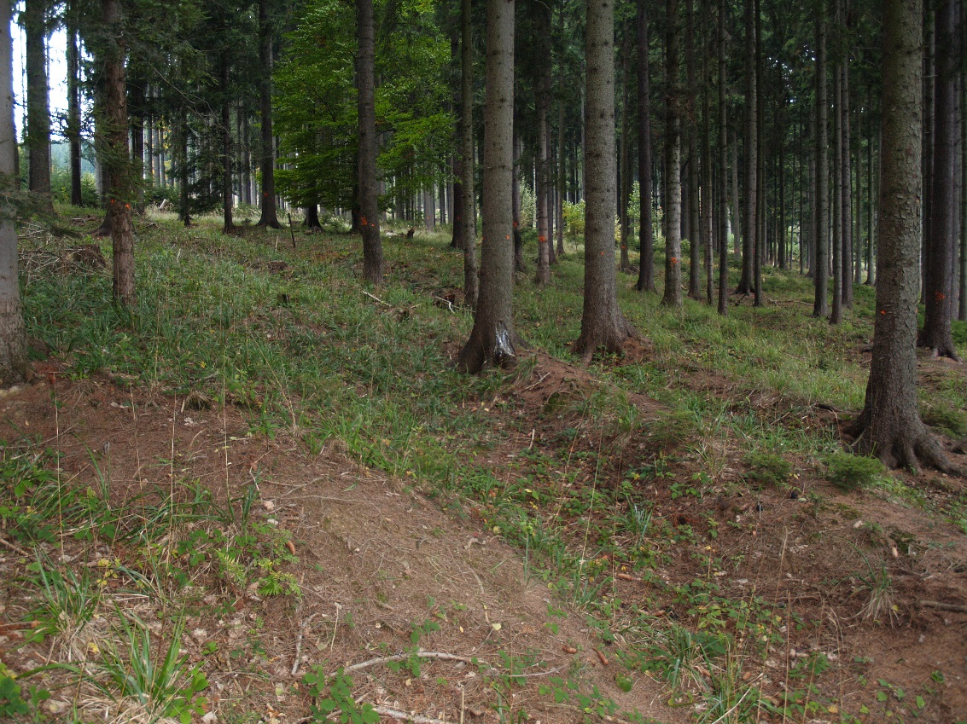
Rozsáhlý svazek úvozů směřující ke strukturní plošině pod Klášťovem

Slide 11
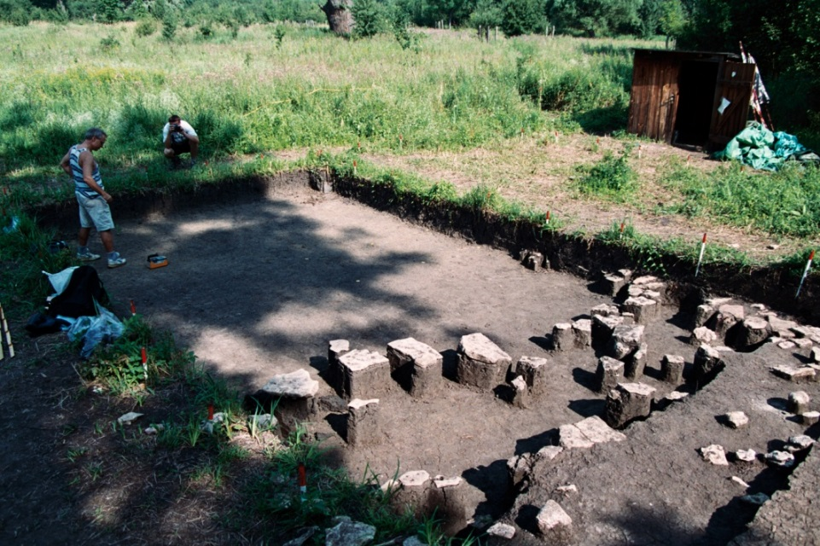
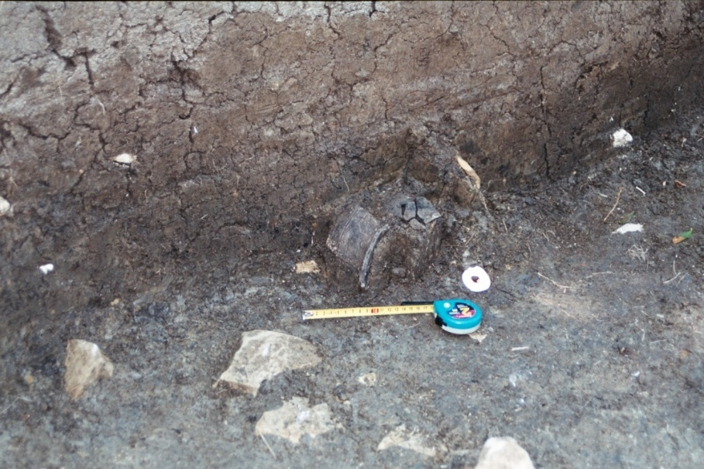
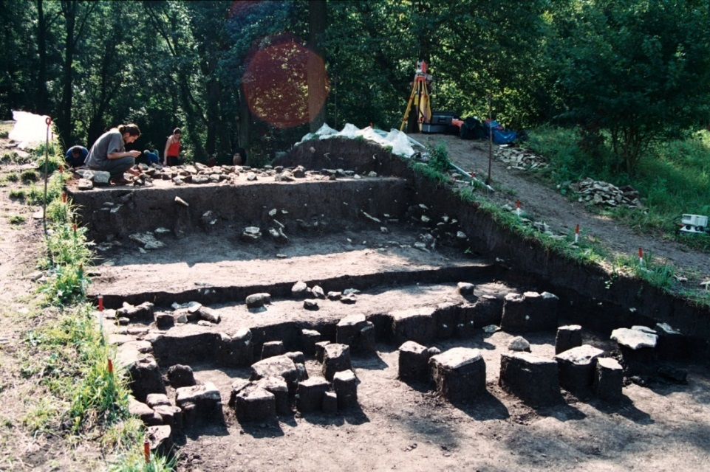
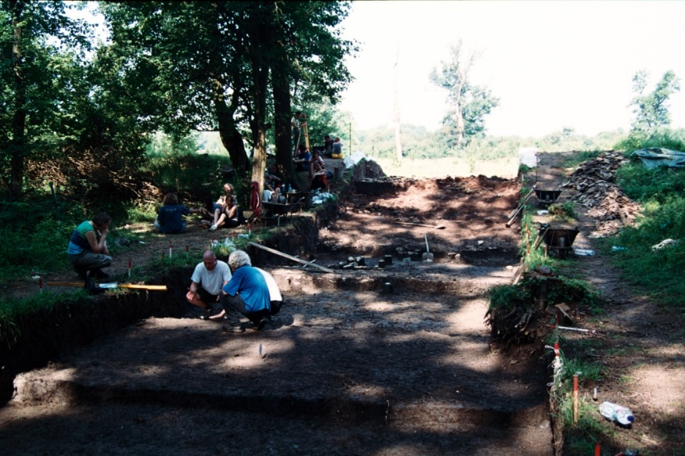
Velkomoravské hradisko Pohansko – profil hradištního valu

Slide 12
Vrcholný středověk (počátek 12. století – počátek 15. století)
Středověká kolonizace ve 12. - 13. století významné projevy v oblastech vnitrozemských i pohraničních vrchovin. Kolonisté z Německa (Frankové, Sasové, Bavoři, ale také Vlámové a Holanďané).
Rychlý růst počtu obyvatel českých zemí a rozmach českého státu - změna celého systému hospodaření - zavedení trojpolního systému, hlubší orba pluhem a změna tvaru pozemku na dlouhé protáhlé pásy agrární revoluce
Rychle rostoucí města - nutnost zvýšené produkce potravin
Zakládání měst (městská kolonizace) přes Slezsko, nejprve na severní Moravu (nejstarší známé městské privilegium bylo vydáno pro Uničov v roce 1213, následovaly Bruntál, Opava, Jemnice a Hodonín), poté získávaly privilegia starší trhové osady (Uherské Hradiště) nebo větší sídliště při knížecích hradech (Staré Město pražské, Olomouc, Znojmo, Hradec Králové, Litoměřice, Žatec). Zakládání klášterů.
Zvláštní kategorii představovala města horní (Jihlava, Německý Brod, Stříbro, Kutná Hora), spojená především s těžbou stříbra. Těžební kolonizace
Zemědělství a krajina
V průměru zemědělská půda zaujímala mnohem menší výměru než dnes - kolem 30 %. Živelné rozorávánÍ svažitých poloh a rozvodních oblastí - velký rozmach plošné i stržové půdní eroze – často znemožněno souvislé obdělávání. Další příčina zhoršení klimatických podmínek.
Sedimentace povodňových hlín v údolních nivách bylo ve 14. století - zachyceno v celé střední Evropě
V tomto období i historicky do ložené katastrofální povodně na Vltavě (stržení prvního kamenného mostu v Praze).

Slide 13
Přílohové hospodaření vystřídala trojpolní zemědělská hospodářská soustava - rozdělení plužiny na 3 přibližně stejné části.
Střídání - ozim, jařina a úhor – prvním rokem se selo obilí na podzim, druhým na jaře a třetí rok pole odpočívalo. Dvě části polí byly tedy obdělávány, třetí část ležela ladem a byla využívána pro pastvu.
Zmenšení plochy úhoru nedostatek pastvy, proto vymezení trvalých pastvin, pro něž byly vyhrazeny zejména sušší prudší svahy. Podobně úbytek lesů vedl k nutnosti zabezpečení krmiva na zimu a k trvalému vymezení luk, které se nacházely především ve vlhkých údolích potoků a v okolí rybníků a mokřin.
Rozvoj řemesel ve městech i vesnicích. Mimo města zůstaly železárny (hamry) spojené s kovárnou (využití
mechanického kladiva na vodní pohon). Příprava dřevěné uhlí pálením v milířích. Sklárny a železárny tvořily nevelké osady uprostřed lesů, při potocích a řekách.
Vrcholný středověk - zásadní a prudká změna krajiny – odlesnění a celková změna rázu krajiny, vznik intenzivně využívané, silně mozaikovité pastevně polní krajiny parkového rázu. Definitivní umístěním sídel, přesnější vymezení využití jednotlivých částí krajiny a stanovení hranic umožnilo vznik a rozvoj pevné cestní sítě.
Ve 13. století na našem území existoval maximální počet obcí, byla vytvořena nejhustší síť stezek v naší historii. Její struktura se více či méně porušená dochovala až do současnosti.
Rozvoj vodního hospodářství – rybníky existovaly již ve 12. a 13. století, ve 14. století již byly naprosto běžnou záležitostí.

Slide 14
Novověk 15. století až závěr 18. století
Moderní dějiny 18. století až současnost
(počátek - Velká francouzská revoluce 1789)
Je oblíbené nepoužívat přesně vymezenou periodizaci, ale vymezovat se na přesně daná témata – například doba vlády Přemyslovců nebo Napoleonské války apod., kulturní etapy vývoje, společensko-ekonomické formace
Pro jsou významné hybné síly – určující pro ovlivnění reliéfu a krajiny.
Husitské války, hladomory a zánik mnoha sídel dočasně zastavily ústup lesa. Rozsah zemědělské půdy se počátkem 15. století o něco zmenšil ve prospěch lesa.
období od 2. poloviny 15. století do počátku 17. století bylo opět charakterizované rozšiřováním výměry zemědělské půdy (odpovídá dílčímu teplému období podle VAŠKŮ, 1988). Negativní následky klučení lesa však byly vyrovnávány pestřejším sortimentem pěstovaných plodin, rozvojem chovu ovcí na pastvinách a zakládáním četných rybníků.
Rybníkářství patřilo tehdy k nejvýnosnějším oborům feudálního hospodářství. Z této doby pochází výstavba jihočeských rybničních soustav v Třeboňské a Budějovické pánvi, na Jindřichohradecku, Plzeňsku, na pernštejnském panství na Pardubicku.

Slide 15
Období 30leté války, do něhož shodou okolností spadá přirozené zhoršení klimatických podmínek (nástup
tzv. malé doby ledové) - zásadní zvrat v dosavadním vývoji osídlení a hospodářského využívání krajiny.
Snížení antropického tlaku na krajinu (počet obyvatel se snížil nejméně o jednu třetinu, hospodářství
bylo zcela rozvrácené a řada vesnic zanikla) mělo pronikavý vliv na krajinnou strukturu.
Většina krajiny zůstala během 30Ieté války a v době krátce po ní hospodářsky nevyužitá, dočasně ponechaná působení přírodních procesů.
Krajinná struktura s převahou polopřirozených ekosystémů s trvalým vegetačním krytem půdy v 17. století zcela minimalizovala projevy vodní eroze (STEHLÍK, 1981).
Barokní krajina cca 1650 – 1780
Začínají esteticky motivované cílevědomé úpravy krajiny - barokní zahrady a krajinné parky - využily přírodní mnohotvárnost české krajiny. Významně se zvýšila především výměra obdělávané (orné) půdy. Byl to však růst převážně extenzívní, na úkor lesů, pastvin a ladem ležící půdy, který nebyl doprovázen odpovídajícím růstem výnosů. Lze říci, že v průběhu 18. století v Čechách již výrazně převládala orná půda nad ostatními krajinnými složkami (lesy, louky, pastviny, lada, rybníky).
V 17. století docházelo k rozsáhlé kolonizaci Šumavy, Novohradských, Jizerských hor a dalších, kde vznikaly nové sklárny a další manufaktury. V 17. století se také dovršila valašská kolonizace, při níž byly osídleny vyšší polohy v oblasti Beskyd a Bílých Karpat.
Koncem 18. a počátkem 19. století došlo během krátké doby několika desetiletí ke zrušení většiny českých rybníků, mezi nimi i velkých rybničních soustav.

Slide 16
Průmyslová revoluce byla postupná změna v období od 18. do 19. století - zásadní proměna zemědělství, výroby, těžby a dopravy a další hospodářské sektory. Do té doby hospodářství dominovalo zemědělství.
Ve výrobním procesu docházelo k přechodu – ruční výroba v manufakturách k tovární strojní velkovýrobě za pomoci nových zdrojů energie (uhlí) , zvýšená specializaci a industrializace - parní stroj
Průmyslová revoluce si vynutila změny v dopravě, protože dřívější formy přepravy již nedokázaly uspokojit nové nároky výroby a trhu. Parní stroj lepší pohon – lodní i železniční doprava.
V 19. století se ve struktuře a vývoji kulturní zemědělské krajiny dynamicky odrazily zásadní systémové změny v zemědělství.
V zemědělské výrobě již zcela převládl střídavý systém hospodaření. Funkci obnovy úrodnosti půdy převzalo místo úhoru hnojení, kultivace a souhra plodin ve střídavém osevním postupu.
Masívní zavádění jehličnatých monokultur místo dubových a bukových lesů (borová a smrková mánie), regulace a napřimování vodních toků, prvních velkoplošných meliorací a počínajících rozsáhlých povrchových devastací vlivem těžby nerostných surovin.
Koncem 19. století se začínají stavět první přehrady.

Slide 17
Druhá průmyslová revoluce - 2. polovina 19. století a návazně 1. polovina 20. století období elektrifikace a motorizace. Přelomovými vynálezy této éry byly elek­trická žárovka (Thomas Alva Edison), elektrický transformátor (Nicola Tesla) a spalovací motor (Gottlieb Daimler).
Třetí průmyslová revoluce na konci 60. let dvacátého století s nástupem výpočetní techniky, která umožnila automatizaci řady odvětví lidské činnosti a urychlila technický vývoj. Využití atomové energie.
Čtvrtá průmyslová revoluce - začalo se hovořit konec 20. století a současnost.
Výsled­kem bude téměř naprostá automatizace výroby včetně kontrolních a řídicích procesů, které dnes stále obsta­rávají lidé. Továrny v éře průmyslu se budou řídit kompletně samy.

Slide 18
Socialistické období
odraz v krajině - od 50. let 20. století změna struktury zemědělské krajiny zcela zásadní, hluboké a dramatické změny. Jejich příčinou byly převratné změny politické a ekonomické, změna vlastnických poměrů a přechod od malovýrobních technologií soukromého zemědělství k socialistické velkovýrobě.
První etapa změn probíhala v 50. a 60. letech v období socialistické kolektivizace, nechvalně známého rozorávání mezí a slučování pozemků.
Velkoplošné úpravy pozemků- tvorba zemědělské krajiny.
Po roce 1989 – a dále 90. léta 20. století - počátek demokratizace společnosti – ekonomické transformační období ve všech sférách hospodářských aktivit, tržní ekonomika, privatizace, restituce.
Současnost - období globalizace

